Slide 1
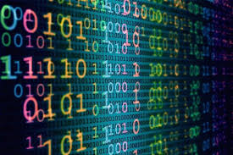
المنطق ثنائي وثلاثي القيمة
1

Slide 2
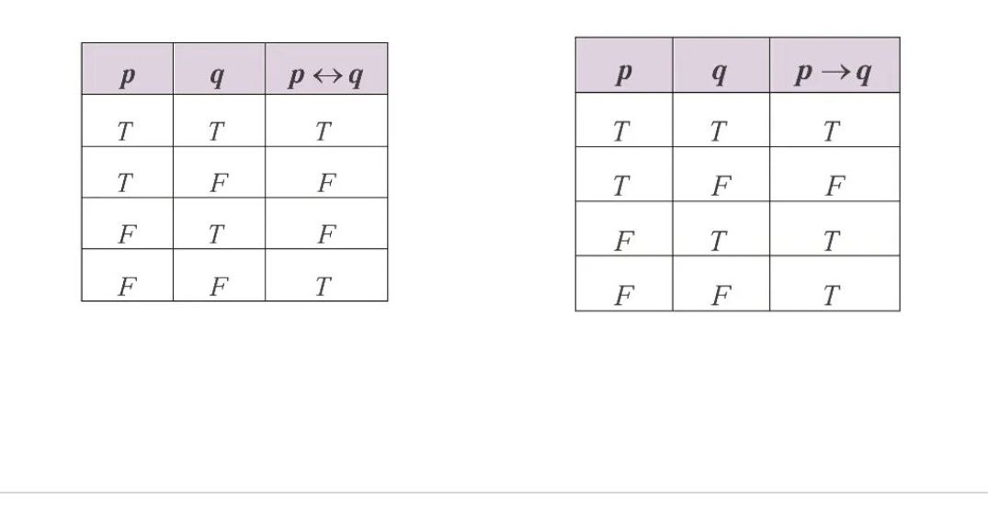
منطق ثنائي وثلاثي القيمة
جرت عادة الباحثين علي أن يسموا المنطق الذى يعول علي قانون الثالث المرفوع باسم المنطق الثنائي ، نظراً لاعتماده من وجهه النظر المنطقية الرياضية علي نسق ثنائى القيم، مهما يكن المعنى المنسوب لهاتين القيمتين .

Slide 3
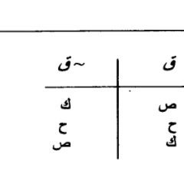
منطق ثنائي وثلاثي القيمة
وبالمثل أيضاً ، فإن المنطق الذى يسمح بوجود ثلاث قيم سوف يسمي بالمنطق ثلاثي القيم ،Three-Valued Logic ، بينما المنطق الذي يسمى بأربع قيم فيسمي بالمنطق رباعي القيمFour Valued Logic...........الخ،

Slide 4
منطق ثنائي وثلاثي القيمة
ومثل هذا يقال أيضاً عن المنطق الذى يسلم بوجود عدد لا متناهي من القيم يسمي بالمنطق متعدد القيم Many-Valued logic. ولقد خطا المنطق متعدد القيم أولي خطواته التصويرية علي يد تشارلز بيرس Perce C.S..(1839-1914)

Slide 5
منطق ثنائي وثلاثي القيمة
حيث قام بيرس بجهود منفردة ومستقلة عن أعلام المنطق الحديث أمثال فريجة Frege (1848 – 1925) و راسلRussell (1872 – 1970)، ووايتهد Whithead(1861-1947
لتطوير الجهاز الرمزي المنطقي وسد ثغرات المنطق القديم ، فساهم مثلاً في إقامة أولى نظريات المنطق الرمزي ، وهى نظرية حساب القضايا Calculus of Propositions ووضع بعض قوانينها .

Slide 6
منطق ثنائي وثلاثي القيمة
، وإليه يرجع الفضل في إقامة نظرية حساب العلاقات ، بادئاً من تلك الإشارات والتوجيهات التي قدمها دى مورجان De Morgan (1806-1887). وفضلاً عن ذلك استخدام بيرس قوائم الصدق ثنائية القيمة ، وقد قادته هذه القوائم إلى تصور إمكانية بناء قوائم أخرى تتسع لقيمة صدق ثالثة ،

Slide 7
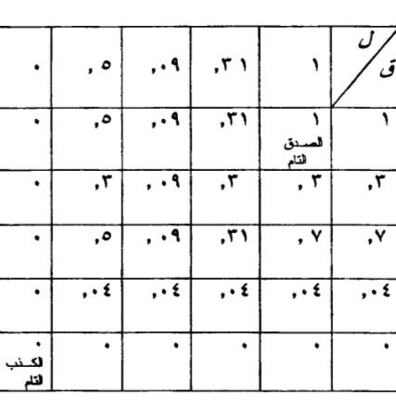
منطق ثنائي وثلاثي القيمة

